Slide 1
CAD 00
-最初のML403ボード利用-
Fire Tom Wada
IE dept.
Univ. of the Ryukyus

Slide 2
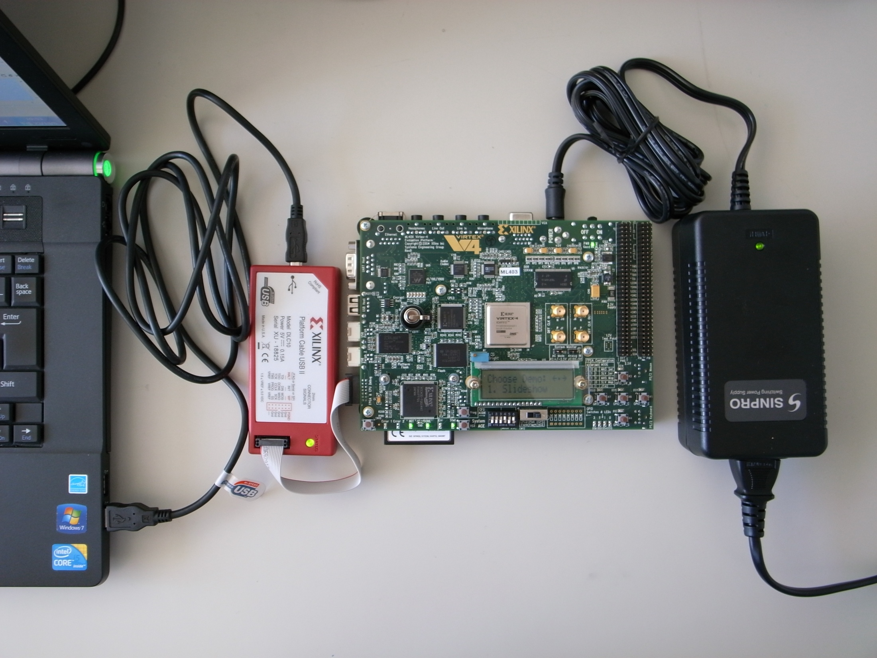
ML403ボードの接続
電源スイッチ
FPGA
XC4VFX12
-10
DIP
スイッチ
4bit
LED
ACアダプタ接続
DIPスイッチ 000101
コンパクトFLASH はあってもなくてもよい
PCとのUSB接続
USBケーブルBOXのランプ点灯
ボード右上の電源スイッチON

Slide 3
FPGA内にカウンターを作りLEDを点滅させる（１）
ツールを立ち上げ、必要なファイルを加える
Xilinx ISE Project Navigator起動
File -> New Project %新しい設計プロジェクトを作る
プロジェクト名を入力 new00
FPGAパラメータ等入力
  Virtex4
  XC4VFX12
  FF668
  -10
Finish %プロジェクトが完成
Project-> Add copy of sourceで以下の３つのファイルを加える
  counter.vhd Association = ALL %シミュレーションにもFPGAにも使用
  test_counter.vhd Association = Simulation %シミュレーションじのみ用
  System.ucf Association = Implementation %FPGA生成時のみ使用

Slide 4
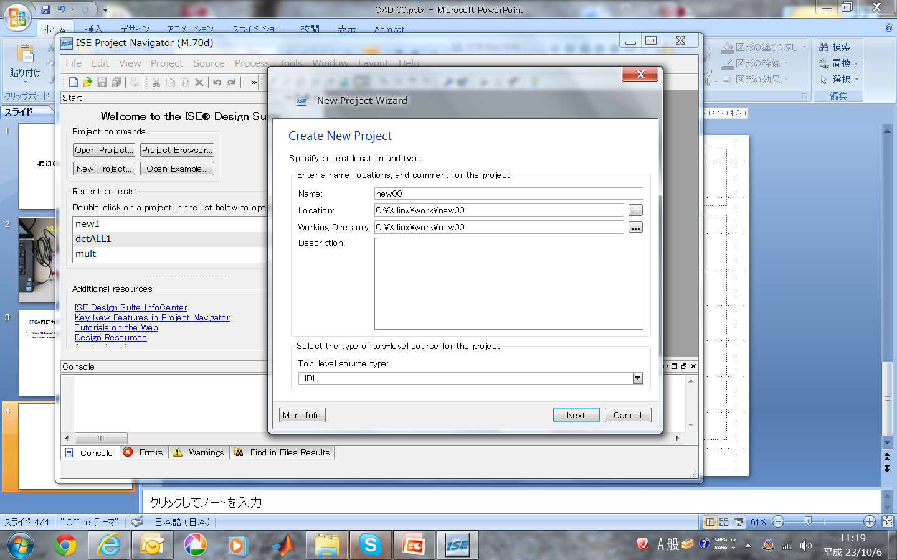
プロジェクト名入力

Slide 5
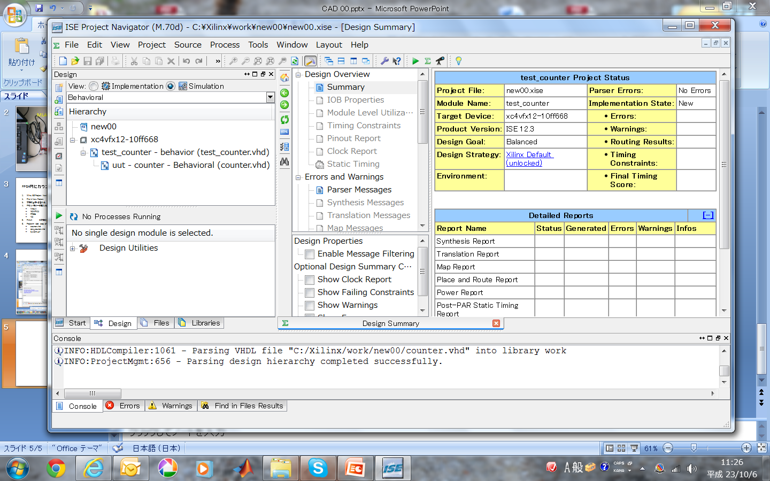
Project-> Add copy of sourceで
３つのファイルを加えた後

Slide 6
FPGA内にカウンターを作りLEDを点滅させる（２）
動作シミュレーション
Designウインドウの Simulationボタンを押す %シミュレーションモード
test_counter - behavior (test_counter.vhd)を選択する
  テストベンチを選択しないとシミュレションできません 注意です
ISim Simulatorをクリックし、Simulate Behavioral Modelをダブルクリック
  %シミュレーション開始
Isimツールで
  Simulation- > Run all で実行
  Simulation ->Breakでストップ
  View -> Zoom -> In やOutで拡大縮小
シミュレーションで動作を確認
Isimを終了

Slide 7
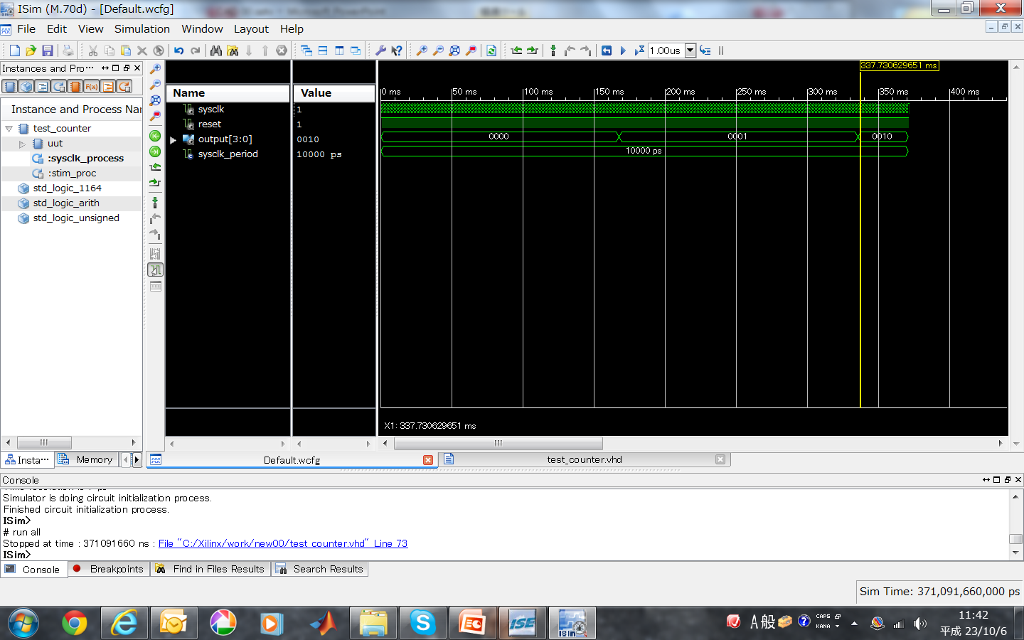
Isim実行 350msまでの結果

Slide 8
FPGA内にカウンターを作りLEDを点滅させる（３）
VHDL記述から回路を生成し、FPGAに転送
Designウインドウの Imprementationボタンを押す %FPGA制作モード
下側ウインドウのGenerate Programming Fileをダブルクリック
  回路を合成し、FPGA内部に配置し配線するので、時間かかる
  Process “Generate Programming File” completed successfullyがでればデータ完成
Tools -> iMPACT起動
ISE iMPACTで edit -> Launch wizard
  Automatically connect to a cable and identify Boundary-Scan chainを選択し、OK
  その後、no, cancelで次ページの図がでる。
  図のFPGAで右クリック Assign new configuration fileでcounter.bitを設定
  図のFPGAで右クリック ProgramでFPGAにデータを流し込む
ボード右下のLEDが点滅する。

Slide 9
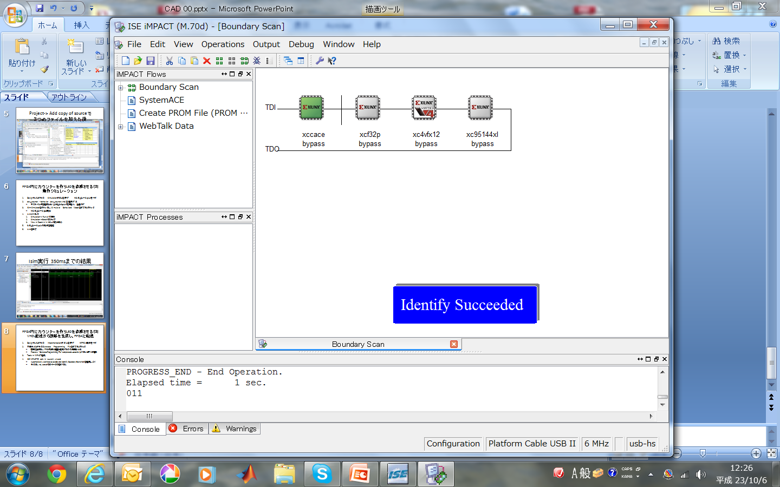
ML４０３ボード上のJTAGの接続図
FPGA
XC4VFX12
-10

Slide 10
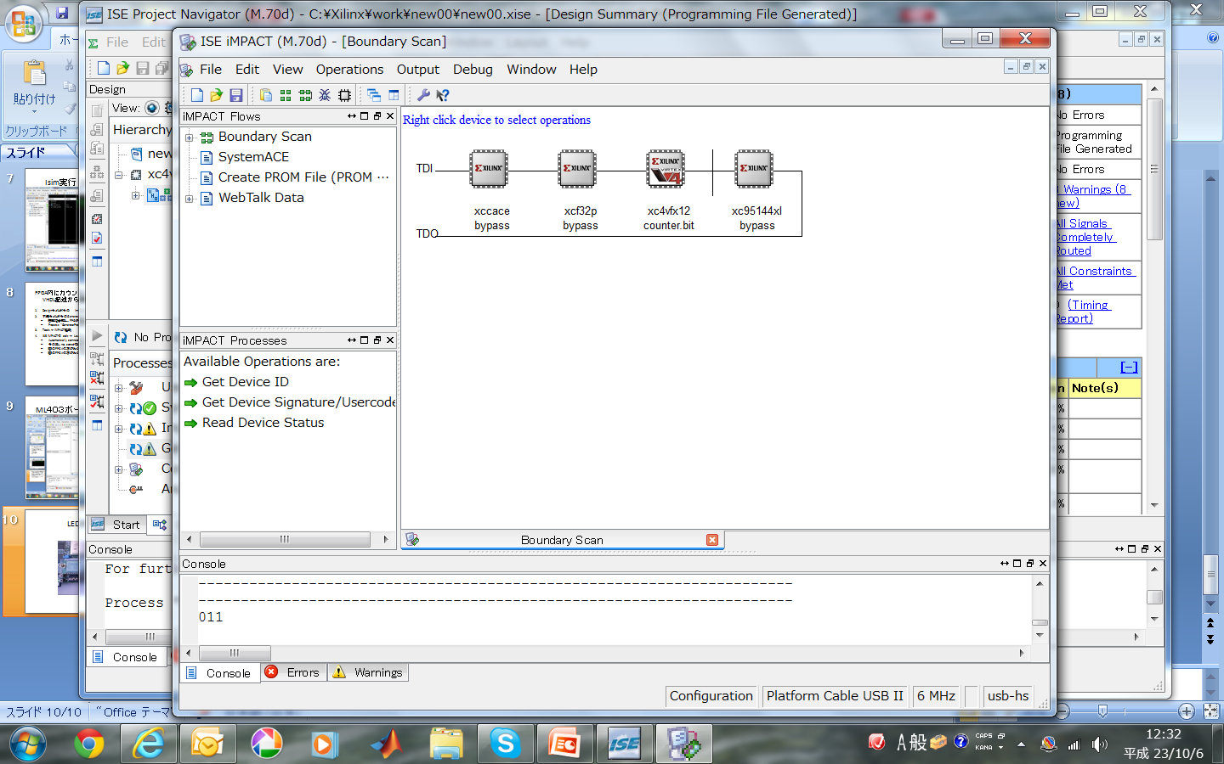
プログラム用ビットファイルが表示
Bitファイル

Slide 11
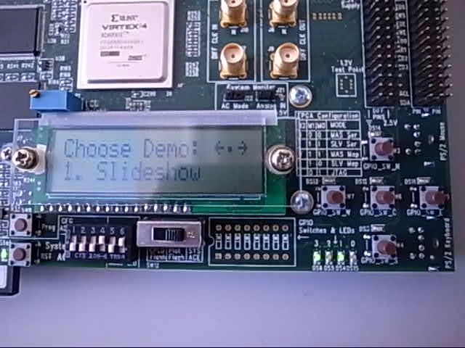
LEDが点滅する

Slide 12
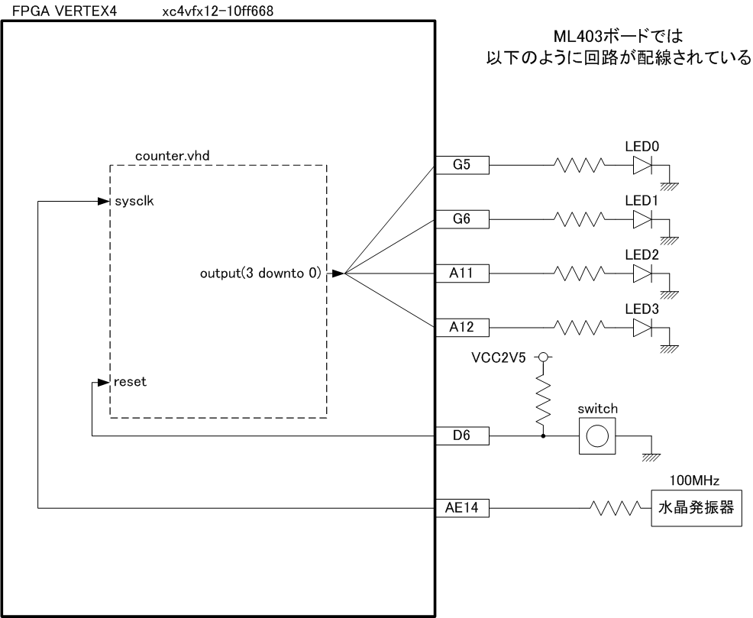
ボード上の部品の接続

